Slide 1


知识点总结
特征值，特征向量计算
特征方程$\left|λE−A\right|=0$
齐次方程$\left(λE−A\right)x=0$非零解
特征值的性质
个数，与矩阵迹、行列式关系
矩阵多项式、矩阵逆/伴随的特征值、
矩阵转置
互异特征值对应特征向量线性无关

Slide 2

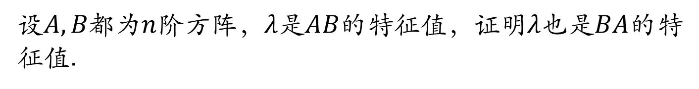

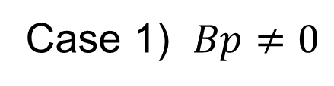


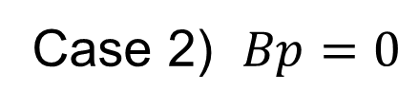
7.1 特征值与特征向量
习题7-1:8
设$A,B都为n阶方阵，λ是AB的$特征值，证明$λ也是BA的$特征值.
$$ABp=λp, p≠0$$
$$⇒BABp=Bλp$$
$$⇒BA(Bp)=λ(Bp)$$
Case 1) $Bp≠0$
$λ是BA的$特征值，$Bp是$对应的特征向量
Case 2) $Bp=0$

Slide 3




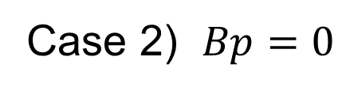

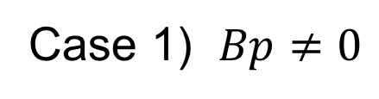

7.1 特征值与特征向量
习题7-1:8
设$A,B都为n阶方阵，λ是AB的$特征值，证明$λ也是BA的$特征值.
$$ABp=λp, p≠0$$
Case 1) $Bp≠0$
$$BA(Bp)=λ(Bp)$$
Case 2) $Bp=0$
$$ABp=λp, p≠0$$
$$⇒0=A0=ABp=λp$$
$$⇒λ=0$$
$$⇒|AB|=0（有0特征值的矩阵不可逆）$$
$$⇒\left|BA\right|=|AB|=0$$
$$⇒BA 有λ=0为特征值$$

Slide 4










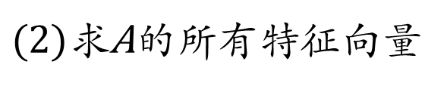



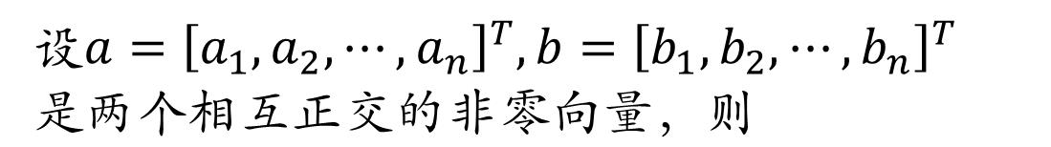



7.1 特征值与特征向量
提高题7-1:1
设$a={\left[a_{1},a_{2},⋯,a_{n}\right]}^{T},b={\left[b_{1},b_{2},⋯,b_{n}\right]}^{T}是两个相互正交的非零向量，则$
$$\left(1\right)证明：A=ab^{T}只有零特征值$$
$$=0$$
$$A^{2}={ab}^{T}{ab}^{T}$$
$$=a\left(b^{T}a\right)b^{T}$$
$$=O$$
$设λ是A的$特征值
$$λ^{2}=0$$
$$⇒λ=0$$
$(2)求$A的所有特征向量
$$\left(A−0E\right)x=0$$
$$⇔ab^{T}x=0$$
（$方程与b^{T}x=0同解$）
$$S_{2}=\{x∈R^{n}|b^{T}x=0\}$$
$$S_{1}=\{x∈R^{n}|ab^{T}x=0\}$$
$$S_{2}⊆S_{1}$$
$$r\left(ab^{T}\right)=r\left(b^{T}\right)=1$$
$$⇒S_{1}=S_{2}$$
$P106 习题$5-2:8（1）

Slide 5


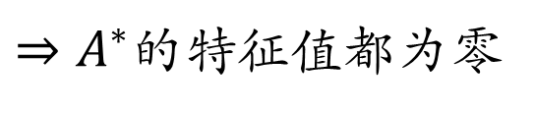



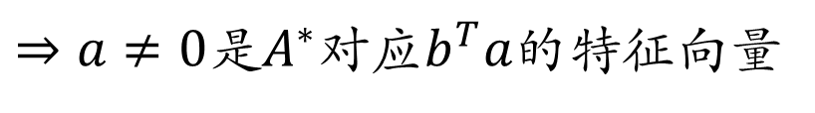


7.1 特征值与特征向量
提高题7-1:2
设$A为n阶降秩阵,证明：A^{∗}$的特征值要么全为零，$要么有n−1 重零特征值和一个\sum_{i=1}^{n}{A_{ii}},其中A_{ii}为a_{ii}的代数余子式$
$$r\left(A\right)<n−1⇒A^{∗}=O$$
$⇒A^{∗}的$特征值都为零
$P88 习题$4-2:4结论
$$r\left(A\right)=n−1$$
$$⇒r\left(A^{∗}\right)=1$$
$$⇒∃a,b∈R^{n},A^{∗}=ab^{T}$$
$$⇒A^{∗}a=ab^{T}a=\left(b^{T}a\right)a$$
$⇒a≠0是A^{∗}对应b^{T}a的$特征向量

Slide 6
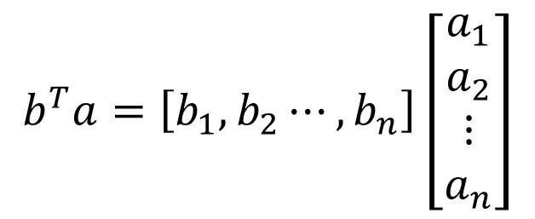
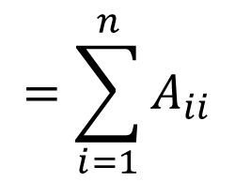


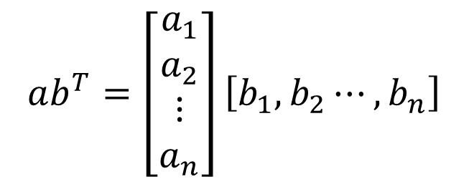
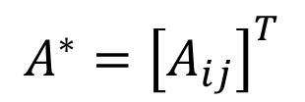




7.1 特征值与特征向量
$$⇒∃a,b∈R^{n},A^{∗}=ab^{T}$$
$$a={\left[a_{1},a_{2}⋯,a_{n}\right]}^{T}$$
$$b={\left[b_{1},b_{2}⋯,b_{n}\right]}^{T}$$
$$ab^{T}=\left[\begin{aligned}a_{1} \\ a_{2} \\ ⋮ \\ a_{n}\end{aligned}\right]\left[b_{1},b_{2}⋯,b_{n}\right]$$
$$=\left[\begin{matrix}\begin{matrix}a_{1}b_{1} & a_{1}b_{2} \\ a_{2}b_{1} & a_{2}b_{2}\end{matrix} & \begin{matrix}⋯ \\ ⋯\end{matrix} & \begin{matrix}a_{1}b_{n} \\ a_{2}b_{n}\end{matrix} \\ \begin{matrix}⋮ & ⋮\end{matrix} & ⋮ & ⋮ \\ \begin{matrix}a_{n}b_{1} & a_{n}b_{2}\end{matrix} & ⋯ & a_{n}b_{n}\end{matrix}\right]$$
$$b^{T}a=\left[b_{1},b_{2}⋯,b_{n}\right]\left[\begin{aligned}a_{1} \\ a_{2} \\ ⋮ \\ a_{n}\end{aligned}\right]$$
$$=b_{1}a_{1}+b_{2}a_{2}+⋯+b_{n}a_{n}$$
$$=tr\left(ab^{T}\right)=tr(A^{∗})$$
$$=\sum_{i=1}^{n}{A_{ii}}$$
$$A^{∗}={\left[A_{ij}\right]}^{T}$$
$$⇒tr\left(A^{∗}\right)=A_{11}+A_{22}+⋯+A_{nn}$$

Slide 7

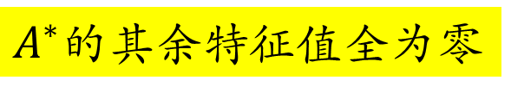
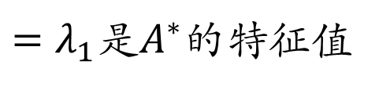
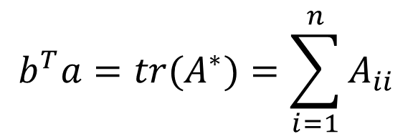
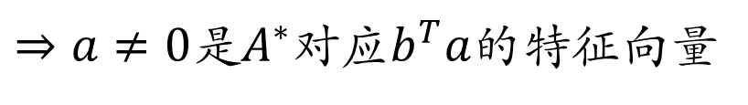
7.1 特征值与特征向量
提高题7-1:2
设$A为n阶降秩阵,证明：A^{∗}$的特征值要么全为零，$要么有n−1 重零特征值和一个\sum_{i=1}^{n}{A_{ii}},其中A_{ii}为a_{ii}的代数余子式$
$$r\left(A\right)<n−1⇒A^{∗}=O$$
$⇒A^{∗}的$特征值都为零
$$r\left(A\right)=n−1$$
$$⇒r\left(A^{∗}\right)=1$$
$$⇒∃a,b∈R^{n},A^{∗}=ab^{T}$$
$$⇒A^{∗}a=ab^{T}a=\left(b^{T}a\right)a$$
$⇒a≠0是A^{∗}对应b^{T}a的$特征向量
$$b^{T}a=tr(A^{∗})=\sum_{i=1}^{n}{A_{ii}}$$
$=λ_{1}是A^{∗}的$特征值
$A^{∗}的$其余特征值全为零

Slide 8


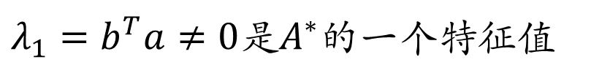

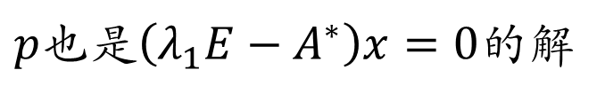


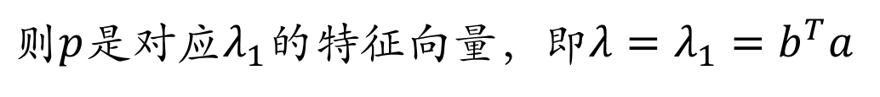

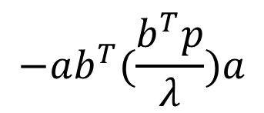
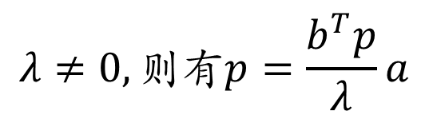


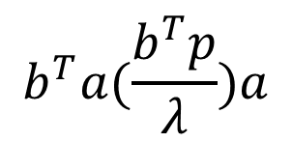
7.1 特征值与特征向量
提高题7-1:2
$$r\left(A\right)=n−1$$
$$r\left(A^{∗}\right)=1$$
$$⇒∃a,b∈R^{n},A^{∗}=ab^{T}$$
$λ_{1}=b^{T}a≠0是A^{∗}的$一个特征值
$A^{∗}的$其余特征值全为零
$$反之，若λ≠0为A^{∗}特征值$$
$$⇒∃p≠0,A^{∗}p=ab^{T}p=λp$$
$$λ≠0,则有p=\frac{b^{T}p}{λ}a$$
$p也是\left(λ_{1}E−A^{∗}\right)x=0的$解
$$b^{T}a(\frac{b^{T}p}{λ})a$$
$$−ab^{T}(\frac{b^{T}p}{λ})a$$
$$\left(λ_{1}E−A^{∗}\right)p=$$
$$=0$$
$则p是$对应$λ_{1}的$特征向量，即$λ=λ_{1}=b^{T}a$

Slide 9


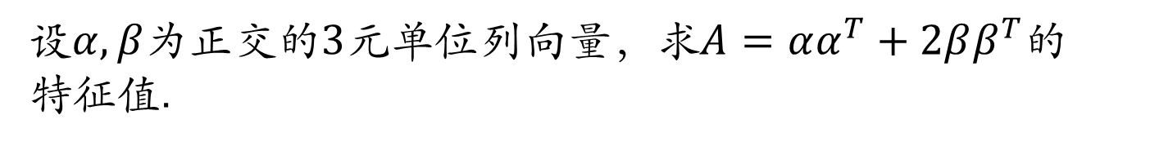



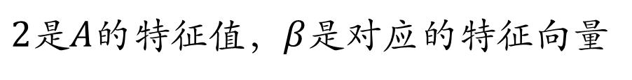






7.1 特征值与特征向量
提高题7-1:4
设$α,β为正交的3元单位列向量，求A=αα^{T}+2ββ^{T}的$
特征值.
$$1$$
$$0$$
$$Aα=(αα^{T}+2ββ^{T})α$$
$$=αα^{T}α+2ββ^{T}α$$
$$=1α$$
$1是A的$特征值，$α是$对应的特征向量
$$0$$
$$1$$
$$Aβ=\left(αα^{T}+2ββ^{T}\right)β$$
$$=αα^{T}β+2ββ^{T}β$$
$$=2β$$
$2是A的$特征值，$β是$对应的特征向量

Slide 10
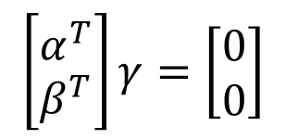

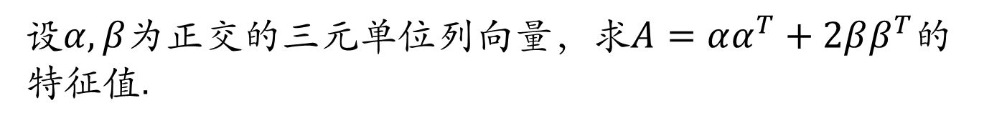

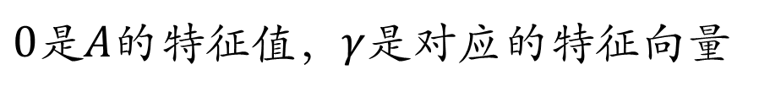




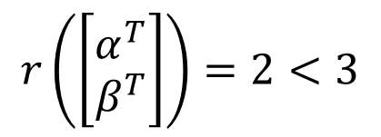
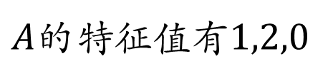
7.1 特征值与特征向量
提高题7-1:4
设$α,β为正交的三元单位列向量，求A=αα^{T}+2ββ^{T}的$
特征值.
$$Aα=1α$$
$$Aβ=2β$$
$$Aγ=0γ$$
$A的$特征值有1,2,0
$设γ是同时与α,β正交$的向量（互异特征值对应特征向量线性无关）
$$\left[\begin{matrix}α^{T} \\ β^{T}\end{matrix}\right]γ=\left[\begin{matrix}0 \\ 0\end{matrix}\right]$$
$$r\left(\left[\begin{matrix}α^{T} \\ β^{T}\end{matrix}\right]\right)=2<3$$
$存在γ≠0满足$方程
$$Aγ=αα^{T}γ+2ββ^{T}γ$$
$$=0γ$$
$0是A的$特征值，$γ是$对应的特征向量

Slide 11
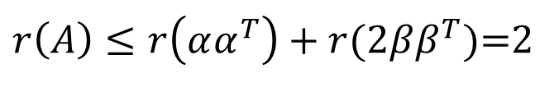
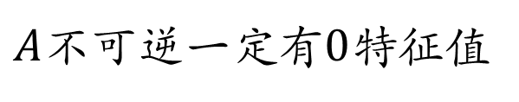
7.1 特征值与特征向量
提高题7-1:4
设$α,β为正交的三元单位列向量，求A=αα^{T}+2ββ^{T}的$
特征值.
$$Aα=1α$$
$$Aβ=2β$$
$$Aγ=0γ$$
$A的$特征值有1,2,0
$r\left(A\right)≤r\left(αα^{T}\right)+r(2ββ^{T})$=2
$A不可逆$一定有0特征值

Slide 12

7.2 相似矩阵

Slide 13
相似矩阵的定义与性质

Slide 14



7.2 相似矩阵
问题：$什么$样的变换可以使矩阵的特征值不改变？
初等变换？
$$否$$

Slide 15


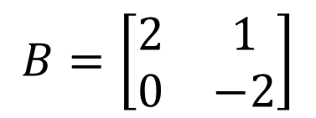

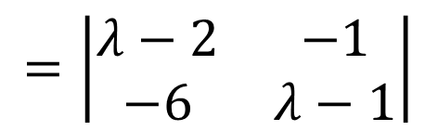


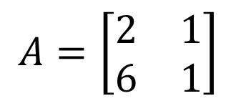

7.1 特征值与特征向量
注意： 三角阵的特征值即为其对角元！
不能将矩阵通过初等变换化三角阵求其特征值
$$A=\left[\begin{matrix}2 & 1 \\ 6 & 1\end{matrix}\right]$$
$$r_{2}−{3r}_{1}$$
$$B=\left[\begin{matrix}2 & 1 \\ 0 & −2\end{matrix}\right]$$
$$λ_{1}^{B}=2, λ_{2}^{B}=−2$$
$$=\left|\begin{matrix}λ−2 & −1 \\ −6 & λ−1\end{matrix}\right|$$
$$\left|λE−A\right|$$
$$=\left(λ^{2}−3λ+2\right)−6=0$$
$$λ_{1}=4, λ_{2}=−1$$

Slide 16





7.2 相似矩阵
问题：$什么$样的变换可以使矩阵的特征值不改变？
初等变换？
$$否$$
$$Ap=λp, p≠0$$
设$p=Pq，P可逆，$
$$则有q≠0$$
$$A(Pq)=λ(Pq)$$
$$P^{−1}APq=λq$$
左乘$P^{−1}$
$λ是A也是P^{−1}AP的$特征值

Slide 17

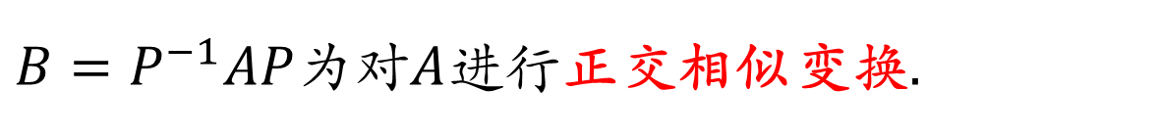
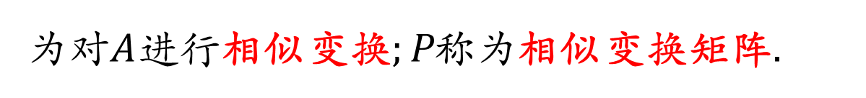
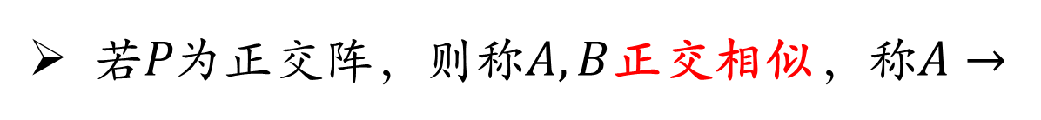


7.2 相似矩阵
定义 7-2
设$A,B$是$n$阶方阵，若有可逆阵P使得
$$B=P^{−1}AP$$
则$称A,B$相似，称$A→B=P^{−1}AP$
为对$A进行$相似变换; P称为相似变换矩阵.
若P为正交阵，则$称A,B$正交相似，称$A→$
$B=P^{−1}AP$为对$A进行$正交相似变换.
相似变换是特殊的等价变换

Slide 18

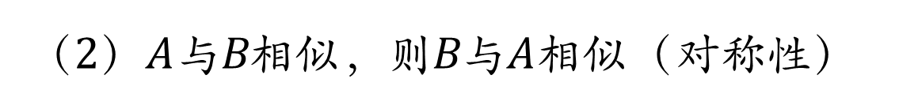

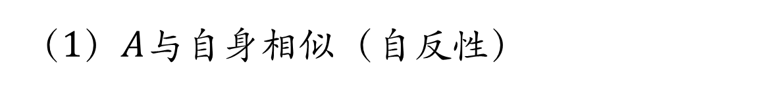


7.2 相似矩阵
相似性质
（1）$A$与自身相似（自反性）
$$(P=E)$$
（2）$A$与B相似，则B与$A$相似（对称性）
（3）$A$与B相似，B与$C$相似,则$A$与C相似（传递性）
$$B=P^{−1}AP→A=PBP^{−1}={\left(P^{−1}\right)}^{−1}BP^{−1}$$
$$B=P^{−1}AP$$
$$C=Q^{−1}BQ⇒C=Q^{−1}\left(P^{−1}AP\right)Q$$
$$⇒C={\left(PQ\right)}^{−1}A(PQ)$$

Slide 19




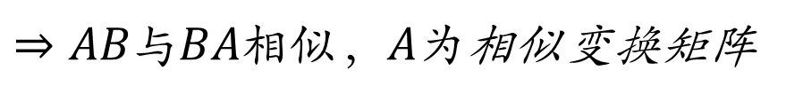


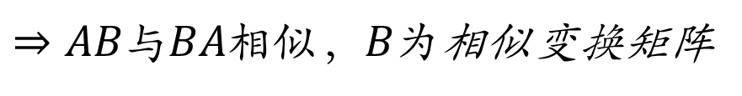
7.1 特征值与特征向量
思考题 7-2:3
若$方阵A,B中有一个可逆，则AB与BA是否相似？$
$$若A可逆$$
$$则A^{−1}\left(AB\right)A$$
$$=A^{−1}A(BA)=BA$$
$⇒AB与BA相似，A为$相似变换矩阵
$$若B可逆$$
$$则B^{−1}\left(BA\right)B$$
$$=B^{−1}B(AB)=AB$$
$⇒AB与BA相似，B为$相似变换矩阵

Slide 20
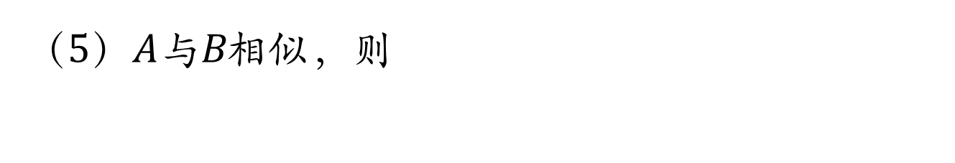
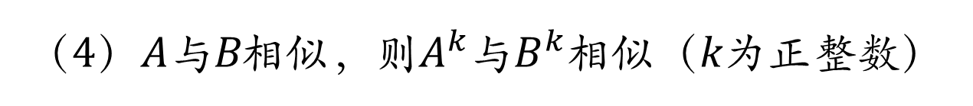
7.2 相似矩阵
相似性质
（1）$A$与自身相似（自反性）
（2）$A$与B相似，则B与$A$相似（对称性）
（3）$A$与B相似，B与$C$相似,则$A$与C相似（传递性）
（4）$A$与B相似，则$A^{k}$与$B^{k}$相似（k为正整数）
（5）$A$与B相似，则
特征多项式、特征值、行列式、 迹都相同

Slide 21


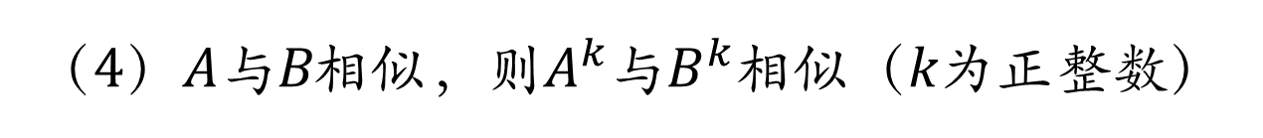
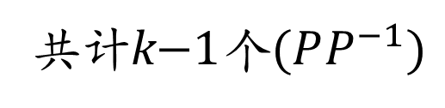
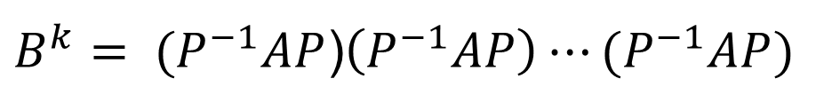
7.2 相似矩阵
（4）$A$与B相似，则$A^{k}$与$B^{k}$相似（k为正整数）
$$B=P^{−1}AP$$
$B^{k}={ (P}^{−1}AP$)$\left(P^{−1}AP\right)⋯(P^{−1}AP)$
共计k个
$$={ P}^{−1}A\left(PP^{−1}\right)A(PP^{−1})⋯A(PP^{−1})AP$$
共计k$−1$个$(PP^{−1})$
$$=P^{−1}A^{k}P$$

Slide 22
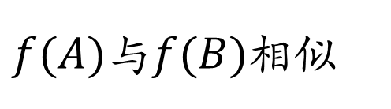






7.2 相似矩阵
重要结论：
$$∃P可逆，使得P^{−1}AP=B$$
$A$与B相似，则
$f(A)$与$f(B)$相似
$$f\left(A\right)=m_{1}A^{k_{1}}+m_{2}A^{k_{2}}+⋯m_{1}A^{k_{n}}+m_{0}E$$
相似
$$P^{−1}f\left(A\right)P=$$
$$m_{1}P^{−1}A^{k_{1}}P+m_{2}P^{−1}A^{k_{2}}P+⋯m_{1}P^{−1}A^{k_{n}}P+m_{0}P^{−1}P$$
$$=f(B)$$
$$f\left(B\right)=m_{1}B^{k_{1}}+m_{2}B^{k_{2}}+⋯m_{n}B^{k_{n}}+m_{0}E$$

Slide 23






7.2 相似矩阵
（5）$A$与B相似，则
特征多项式、特征值、行列式、 迹都相同
只需证明特征多项式相同即可
$$|λE−B|=|λE−P^{−1}AP|$$
$$=|P^{−1}λEP−P^{−1}AP|$$
$$=|P^{−1}(λE−A)P|$$
$$=\left|P^{−1}\right|\left|λE−A\right||P|$$
$$=| (λE−A)|$$

Slide 24







7.2 相似矩阵
注意：特征值相同的两个矩阵未必相似
$A=\left[\begin{matrix}1 & 0 \\ 0 & 1\end{matrix}\right]$与
$$B=\left[\begin{matrix}1 & 2 \\ 0 & 1\end{matrix}\right]$$
有相同的特征值$λ=1(二重)$
$$假设存在P使得$$
B$=P^{−1}AP$
$$=P^{−1}EP=E$$
与$B=\left[\begin{matrix}1 & 2 \\ 0 & 1\end{matrix}\right]$矛盾

Slide 25





7.2 相似矩阵
练习
设$3$阶方阵$A$相似于矩阵$diag(−1,2,1)，$求$|E+A^{2}|$
解： 由性质(4),(5)
$E+A^{2}$相似于$E+diag{\left(−1,2,1\right)}^{2}$
$$=E+diag(1,4,1)$$
$$\left|E+A^{2}\right|=|E+diag\left(1,4,1\right)|$$
$$=\left|diag\left(2,5,2\right) \right|$$
$$=2×5×2=20$$
$$A,B相似⇒\left|f(A)\right|=|f(B)|$$

Slide 26






7.2 相似矩阵
提高题7-2 ：1
设$可逆矩阵A,B$相似$，证明：A^{−1}与B^{−1},A^{∗}与B^{∗}相似$
证明： 设有可逆阵$P$使得
$$B=P^{−1}AP$$
$两边$同时取逆阵，可得
$$B^{−1}=P^{−1}A^{−1}P$$
$两边$同时乘$|A|$，可得
$$|A|B^{−1}=|A|P^{−1}A^{−1}P$$
$$⇒B^{∗}=P^{−1}A^{∗}P$$
$$\left|A\right|=|B|(A,B相似)$$

Slide 27




7.2 相似矩阵
$A$与B相似，则
$$f\left(A\right)=m_{1}A^{k_{1}}+m_{2}A^{k_{2}}+⋯m_{1}A^{k_{n}}+m_{0}E$$
相似
$$P^{−1}f\left(A\right)P=m_{1}P^{−1}A^{k_{1}}P+m_{2}P^{−1}A^{k_{2}}P+⋯m_{1}P^{−1}A^{k_{n}}P+m_{0}P^{−1}P$$
$$f\left(B\right)=m_{1}B^{k_{1}}+m_{2}B^{k_{2}}+⋯m_{n}B^{k_{n}}+m_{0}E$$
$$k_{i}∈Z(正整数集)⋃\{−1\}$$
$A$可逆

Slide 28


7.2 相似矩阵
注意：
$A,B$特征值完全相同$⇒\left|A\right|=|B|$
$f(A)与f(B)$特征值完全相同
$$⇒\left|f\left(A\right)\right|=|f(B)|$$
$$\left|A\right|=\prod_{i=1}^{n}{λ_{i}}$$
$$A,B特征值完全相同⇒\left|f(A)\right|=|f(B)|$$

Slide 29



7.2 相似矩阵
注意：
$$A,B相似$$
$$A,B特征值完全相同$$
$$\left|A\right|=|B|$$

Slide 30







7.2 相似矩阵
练习
设$A$为三阶方阵，$且E−2A,E+2A,E−3A 的$秩都小于三，求$\left|E+6A\right|,|2E+A^{−1}|$
解：由$\left|E−2A\right|=\left|E+2A\right|=|E−3A|=0$
$$\left|E−2A\right|=\left|2\left(\frac{1}{2}E−A\right)\right|$$
$$=2^{3}\left|\frac{1}{2}E−A\right|=0$$
$$A的特征值为λ_{1}=\frac{1}{2},$$
$$λ_{2}=−\frac{1}{2},$$
$$λ_{3}=\frac{1}{3}$$
$$(都是单值)$$

Slide 31




7.2 相似矩阵
练习
设$A$为三阶方阵，$且E−2A,E+2A,E−3A 的$秩都小于三，求$\left|E+6A\right|,|2E+A^{−1}|$
解：由$\left|E−2A\right|=\left|E+2A\right|=|E−3A|=0$
$$A的特征值为λ=\frac{1}{2},−\frac{1}{2},\frac{1}{3}(单值)$$
$A与diag\left(\frac{1}{2},−\frac{1}{2},\frac{1}{3}\right)特征值$完全相同，因此有
$$\left|E+6A\right|=|E+6diag\left(\frac{1}{2},−\frac{1}{2},\frac{1}{3}\right)|$$
$=\left|diag\left(4,−2,3\right)\right|=−2$4

Slide 32




7.2 相似矩阵
练习
解：类似可得
$$A^{−1}的特征值为λ^{−1}=2,−2,3(单值)$$
$A^{−1}与diag\left(2,−2,3\right)特征$值完全相同，因此有
$$\left|2E+A^{−1}\right|=|2E+diag\left(2,−2,3\right)|$$
$$=\left|diag\left(4,0,5\right)\right|=0$$
$$\left|2E+A^{−1}\right|=|2E+diag{\left(\frac{1}{2},−\frac{1}{2},\frac{1}{3}\right)}^{−1}|$$

Slide 33
相似对角化

Slide 34





7.2 相似矩阵
定义 7-3
若矩阵$A$与$一个$对角阵相似，称A可相似对角化
与A相似的对角阵，称为A的相似标准形。
相似标准形的对角元为其特征值
$B=\left[\begin{matrix}1 & 2 & 2 \\ 2 & 1 & 2 \\ 2 & 2 & 1\end{matrix}\right]$特征值为
$$λ_{1}=5\left(单特征值\right),$$
$$λ_{2}=−1(二重)$$
$\left[\begin{matrix}5 & 0 & 0 \\ 0 & −1 & 0 \\ 0 & 0 & −1\end{matrix}\right]$是一个相似标准形

Slide 35





7.2 相似矩阵
与A相似的对角阵，称为A的相似标准形。
相似标准形不唯一
$B=\left[\begin{matrix}1 & 2 & 2 \\ 2 & 1 & 2 \\ 2 & 2 & 1\end{matrix}\right]$特征值为
$$λ_{1}=5\left(单特征值\right),$$
$$λ_{2}=−1(二重)$$
$\left[\begin{matrix}5 & 0 & 0 \\ 0 & −1 & 0 \\ 0 & 0 & −1\end{matrix}\right]$是一个相似标准形
$\left[\begin{matrix}−1 & 0 & 0 \\ 0 & 5 & 0 \\ 0 & 0 & −1\end{matrix}\right]$, $\left[\begin{matrix}−1 & 0 & 0 \\ 0 & −1 & 0 \\ 0 & 0 & 5\end{matrix}\right]$也都是$B$的相似标准形

Slide 36









7.2 相似矩阵
注意：有些方阵不可相似对角化
考虑$矩阵A=\left[\begin{matrix}1 & 1 \\ 0 & 1\end{matrix}\right]$
特征值$λ=1(二重)$
则$相似标准形定为\left[\begin{matrix}1 & 0 \\ 0 & 1\end{matrix}\right]$
$$假设可相似对角化，$$
$$存在P使得$$
E$=P^{−1}AP$
$$A=PEP^{−1}$$
$$=E$$
与$A=\left[\begin{matrix}1 & 1 \\ 0 & 1\end{matrix}\right]$矛盾

Slide 37



7.2 相似矩阵
问题：$什么$样的方阵可相似对角化？
定理7-3
$n$阶方阵$A可$相似对角化
$A$有$n$个线性无关的特征向量。

Slide 38





7.2 相似矩阵
证明:
（充分性）
设$A的$n$个线性无关的特征向量为$
$$p_{1},p_{2},⋯,p_{n}$$
对应$的特征值为$
$$λ_{1},λ_{2},⋯,λ_{n}$$
$Ap_{i}=λ_{i}p_{i}$, $i=1,2,⋯n.$
$$\left[{Ap}_{1},{Ap}_{2},⋯,Ap_{n}\right]=[λ_{1}p_{1},λ_{2}p_{2},⋯,{λ_{n}p}_{n}]$$

Slide 39



7.2 相似矩阵
$$\left[{Ap}_{1},{Ap}_{2},⋯,Ap_{n}\right]=[λ_{1}p_{1},λ_{2}p_{2},⋯,{λ_{n}p}_{n}]$$
1. $\left[{Ap}_{1},{Ap}_{2},⋯,Ap_{n}\right]=A[p_{1}, p_{2},⋯,p_{n}]$
2. $λ_{i}p_{i}= \left[p_{1}, p_{2},⋯,p_{n}\right]\left[\begin{aligned}0 \\ ⋮ \\ λ_{i} \\ ⋮ \\ 0\end{aligned}\right],i=1,2⋯n$
$$[λ_{1}p_{1},λ_{2}p_{2},⋯,{λ_{n}p}_{n}]=[p_{1},p_{2},⋯,p_{n}]\left[\begin{matrix}\begin{matrix}λ_{1} & \\ & λ_{2}\end{matrix} & \begin{matrix} & \\ & \end{matrix} \\ \begin{matrix} & \\ & \end{matrix} & \begin{matrix}⋱ & \\ & λ_{n}\end{matrix}\end{matrix}\right]$$

Slide 40




7.2 相似矩阵
证明:
（充分性）
设$A的$n$个线性无关的特征向量为$
$$p_{1},p_{2},⋯,p_{n}$$
对应$的特征值为$
$$λ_{1},λ_{2},⋯,λ_{n}$$
$Ap_{i}=λ_{i}p_{i}$, $i=1,2,⋯n.$
$$\left[{Ap}_{1},{Ap}_{2},⋯,Ap_{n}\right]=[λ_{1}p_{1},λ_{2}p_{2},⋯,{λ_{n}p}_{n}]$$
$$A\left[p_{1},p_{2},⋯,p_{n}\right]=[p_{1},p_{2},⋯,p_{n}]\left[\begin{matrix}\begin{matrix}λ_{1} & \\ & λ_{2}\end{matrix} & \begin{matrix} & \\ & \end{matrix} \\ \begin{matrix} & \\ & \end{matrix} & \begin{matrix}⋱ & \\ & λ_{n}\end{matrix}\end{matrix}\right]$$
${令P=[p}_{1},p_{2},⋯,p_{n}]，$则P可逆
$$AP= Pdiag(λ_{1},λ_{2},⋯,λ_{n})$$
$$P^{−1}AP= diag(λ_{1},λ_{2},⋯,λ_{n})$$

Slide 41







7.2 相似矩阵
证明:
（必要性）
设$A$可对角化，存在可逆阵$P使得$
$$P^{−1}AP= diag(λ_{1},λ_{2},⋯,λ_{n})$$
$$AP= Pdiag(λ_{1},λ_{2},⋯,λ_{n})$$
$${令P=[p}_{1},p_{2},⋯,p_{n}]$$
$Ap_{i}=λ_{i}p_{i}$, $i=1,2,⋯n.$
$p_{i}≠0是A对应λ_{i}的$特征向量，$i=1,2,⋯n.$
$由{P可逆，知p}_{1},p_{2},⋯,p_{n}$线性无关

Slide 42




7.2 相似矩阵
注意：
（1）$λ_{i}{与p}_{i}的$对应位置关系
$$A\left(p_{1},p_{2},⋯,p_{n}\right)=\left(p_{1},p_{2},⋯,p_{n}\right)\left[\begin{matrix}\begin{matrix}λ_{1} & \\ & λ_{2}\end{matrix} & \begin{matrix} & \\ & \end{matrix} \\ \begin{matrix} & \\ & \end{matrix} & \begin{matrix}⋱ & \\ & λ_{n}\end{matrix}\end{matrix}\right]$$
第$i列：Ap_{i}=λ_{i}p_{i}$, $i=1,2,⋯n.$
${P第i列p_{i}，是\text{第}i\text{个对角元} λ}_{i}$的特征向量

Slide 43







7.2 相似矩阵
注意：
（1）$λ_{i}{与p}_{i}的$对应位置关系
（2）相似变换矩阵$P$由线性无关
特征向量$p_{1},p_{2},⋯,p_{n}$构成
且$p_{1},p_{2},⋯,p_{n}$取法不唯一
$$A\left(p_{1},p_{2},⋯,p_{n}\right)=\left(p_{1},p_{2},⋯,p_{n}\right)\left[\begin{matrix}\begin{matrix}λ_{1} & \\ & λ_{2}\end{matrix} & \begin{matrix} & \\ & \end{matrix} \\ \begin{matrix} & \\ & \end{matrix} & \begin{matrix}⋱ & \\ & λ_{n}\end{matrix}\end{matrix}\right]$$
$p_{i1},p_{i2},⋯,p_{is}为λ_{i}$的线性无关的特征向量
即$为\left(λ_{i}E−A\right)x=0的$基础解系

Slide 44



7.2 相似矩阵
设$A=\left[\begin{matrix}2 & 1 & −1 \\ 1 & 2 & −1 \\ 1 & 1 & 0\end{matrix}\right]$
例7-6
（1）求一个可逆阵P，使得$P^{−1}AP为$对角阵；
（2）求$A^{k}，其中k为$正整数。

Slide 45


7.2 相似矩阵
设$A=\left[\begin{matrix}2 & 1 & −1 \\ 1 & 2 & −1 \\ 1 & 1 & 0\end{matrix}\right]$
（1）求可逆阵P，使得$P^{−1}AP为$对角阵；
根据定理7-3，
（一）求特征值；
（二）求特征向量；
（三）构造矩阵P，对角化

Slide 46









$$A=\left[\begin{matrix}2 & 1 & −1 \\ 1 & 2 & −1 \\ 1 & 1 & 0\end{matrix}\right]$$
7.2 相似矩阵
（一）求特征值
$$|λE−A|=\left|\begin{matrix}λ−2 & −1 & 1 \\ −1 & λ−2 & 1 \\ −1 & −1 & λ\end{matrix}\right|$$
$$c_{1}+c_{2}+c_{3}$$
$$\left|\begin{matrix}λ−2 & −1 & 1 \\ λ−2 & λ−2 & 1 \\ λ−2 & −1 & λ\end{matrix}\right|$$
$$\left|\begin{matrix}λ−2 & −1 & 1 \\ 0 & λ−1 & 0 \\ 0 & 0 & λ−1\end{matrix}\right|$$
$$r_{2}−r_{1}$$
$$r_{3}−r_{1}$$
$$=\left(λ−2\right){\left(λ−1\right)}^{2}=0$$
$$λ_{1}=2,$$
$$λ_{2}=1(二重)$$

Slide 47











$$A=\left[\begin{matrix}2 & 1 & −1 \\ 1 & 2 & −1 \\ 1 & 1 & 0\end{matrix}\right]$$
7.2 相似矩阵
（二）求特征向量
对$λ_{1}=2,$
$$λ_{1}E−A=\left[\begin{matrix}0 & −1 & 1 \\ −1 & 0 & 1 \\ −1 & −1 & 2\end{matrix}\right]$$
$$\left[\begin{matrix}1 & 0 & −1 \\ 0 & 1 & −1 \\ 0 & 0 & 0\end{matrix}\right]$$
$r_{3}−r_{1}−r_{2}$
$${−1×r}_{2}$$
$$−1×r_{1}$$
$$r_{1}↔r_{2}$$
$$x_{1}=x_{3}$$
$$p_{1}=\left[\begin{matrix}1 \\ 1 \\ 1\end{matrix}\right]$$
$$x_{2}=x_{3}$$
$$x_{3}=x_{3}$$

Slide 48













$$A=\left[\begin{matrix}2 & 1 & −1 \\ 1 & 2 & −1 \\ 1 & 1 & 0\end{matrix}\right]$$
7.2 相似矩阵
可相似对角化
（二）求特征向量
对$λ_{2}=1(二重),$
$$λ_{2}E−A=\left[\begin{matrix}−1 & −1 & 1 \\ −1 & −1 & 1 \\ −1 & −1 & 1\end{matrix}\right]$$
$$r_{2}−r_{1}$$
$$\left[\begin{matrix}1 & 1 & −1 \\ 0 & 0 & 0 \\ 0 & 0 & 0\end{matrix}\right]$$
$$r_{3}−r_{1}$$
$$−1×r_{1}$$
$$x_{1}=−x_{2}+x_{3}$$
$$p_{1}=\left[\begin{matrix}1 \\ 1 \\ 1\end{matrix}\right]$$
$$p_{2}=\left[\begin{matrix}−1 \\ 1 \\ 0\end{matrix}\right]$$
$$p_{3}=\left[\begin{matrix}1 \\ 0 \\ 1\end{matrix}\right]$$
$$x_{2}= x_{2}$$
$$x_{3}= x_{3}$$
$${P=[p}_{1},p_{2},p_{3}]=\left[\begin{matrix}1 & −1 & 1 \\ 1 & 1 & 0 \\ 1 & 0 & 1\end{matrix}\right]$$

Slide 49




7.2 相似矩阵
（三）构造可逆阵P，对角化
$$λ_{1}=2,$$
$$λ_{2}=1(二重)$$
$${P=(p}_{1},p_{2},p_{3})=\left[\begin{matrix}1 & −1 & 1 \\ 1 & 1 & 0 \\ 1 & 0 & 1\end{matrix}\right]$$
$$P^{−1}AP=\left[\begin{matrix}2 & 0 & 0 \\ 0 & 1 & 0 \\ 0 & 0 & 1\end{matrix}\right]=Λ$$

Slide 50






7.2 相似矩阵
（2）求$A^{k}，其中k为$正整数。
$$P^{−1}AP=Λ=\left[\begin{matrix}2 & 0 & 0 \\ 0 & 1 & 0 \\ 0 & 0 & 1\end{matrix}\right]$$
$$A^{k}与Λ^{k}相似，$$
$$P^{−1}A^{k}P=Λ^{k}=\left[\begin{matrix}2^{k} & 0 & 0 \\ 0 & 1 & 0 \\ 0 & 0 & 1\end{matrix}\right]$$
$$A^{k}=PΛ^{k}P^{−1}=P\left[\begin{matrix}2^{k} & 0 & 0 \\ 0 & 1 & 0 \\ 0 & 0 & 1\end{matrix}\right]P^{−1}$$
$$=\left[\begin{matrix}2^{k} & 2^{k}−1 & 1−2^{k} \\ 2^{k}−1 & 2^{k} & 1−2^{k} \\ 2^{k}−1 & 2^{k}−1 & 2−2^{k}\end{matrix}\right]$$

Slide 51




7.2 相似矩阵
重要结论：
若矩阵可相似对角化
（1）$秩=$ 非零特征值的个数
（2）$两个$矩阵特征值相同，则相似
$$P^{−1}AP=\left[\begin{matrix}\begin{matrix}λ_{1} & \\ & λ_{2}\end{matrix} & \begin{matrix} & \\ & \end{matrix} \\ \begin{matrix} & \\ & \end{matrix} & \begin{matrix}⋱ & \\ & λ_{n}\end{matrix}\end{matrix}\right]$$
$${=Q}^{−1}BQ$$
与相似标准型等价
有同一相似标准型
传递性

Slide 52








7.2 相似矩阵
若矩阵不满足可相似对角化，则结论可能不成立
（1）$秩=$ 非零特征值的个数 结论反例
$$A=\left[\begin{matrix}1 & 2 & 1 \\ 1 & 2 & 3 \\ 0 & 0 & 0\end{matrix}\right]$$
$$|λE−A|=\left|\begin{matrix}λ−1 & −2 & −1 \\ −1 & λ−2 & −3 \\ 0 & 0 & λ\end{matrix}\right|$$
$$=λ\left|\begin{matrix}λ−1 & −2 \\ −1 & λ−2\end{matrix}\right|$$
$$λ_{1}=0\left(二重\right)$$
$$λ_{2}=3(单根)$$
$$=λ(λ^{2}−3λ+2−2)$$
$r\left(A\right)=2≠非零$特征值个数$=1$

Slide 53



8.2 相似矩阵
注意：特征值相同的两个矩阵未必相似
$A=\left[\begin{matrix}1 & 0 \\ 0 & 1\end{matrix}\right]$与
$$B=\left[\begin{matrix}1 & 2 \\ 0 & 1\end{matrix}\right]$$
有相同的特征值$λ=1(二重)$
$$假设存在P使得$$
B$=P^{−1}AP$
$$=P^{−1}EP=E$$
与$B=\left[\begin{matrix}1 & 2 \\ 0 & 1\end{matrix}\right]$矛盾

Slide 54




7.2 相似矩阵
定理 7-1：设方阵$A$有r个互异特征值$λ_{1},λ_{2},⋯,λ_{r}$, 则对应的特征向量$p_{1},p_{2},⋯,p_{r}$一定线性无关
由定理7-3：$n=r$时，可对角化
性质7-1：n阶方阵$A$有n个特征值
推论 7-2
设n阶方阵$A$的特征值都是单值的， 则$A$
可相似对角化

Slide 55


7.2 相似矩阵
定理 7-4
设$μ$是n阶方阵$A的k重\text{特征值}，p_{1},p_{2},⋯,p_{s}$
$是$对应$μ$的线性无关的特征向量，则$s≤k$。
证明略
线性无关的特征向量个数$≤$对应特征值的重数

Slide 56











7.2 相似矩阵
设$A为$n阶$方阵$
$$特征值为$$
$$λ_{1},{ λ}_{2}, ⋯, λ_{r}$$
线性无关
特征向量
$$p_{11},p_{12},⋯,p_{1s_{1}}$$
$$p_{21},p_{22},⋯,p_{2s_{2}}$$
$$p_{r1},p_{r2},⋯,p_{rs_{r}}$$
$k_{i}是λ_{i}$的重数
$${{由定理7−4，s}_{i}≤k}_{i}$$
$$p_{11},p_{12},⋯,p_{1s_{1}}$$
$$p_{21},p_{22},⋯,p_{2s_{2}},⋯$$
$${ p}_{r1},p_{r2},⋯,p_{rs_{r}}$$
$定理$7-2 线性无关
$$s_{1}+s_{2}+⋯+s_{r}≤k_{1}+k_{2}+{⋯+k}_{r}=n$$
$定理$7-3 线性无关特征向量个数=阶数n
可相似对角化
${s_{i}=k}_{i}$，$∀i$

Slide 57

7.2 相似矩阵
定理 7-5
${s_{i}=k}_{i}$，$∀i$
n阶方阵$A可相似$对角化的充要条件是$A$的每
个特征值对应的线性无关的特征向量个数
$$s_{i}$$
恰好等于其重数。
$$k_{i}$$
注意：
由于单特征值对应一个线性无关的
特征向量，因此在考虑可对角化时，
无需对单特征值验证上述条件！

Slide 58


7.2 相似矩阵
设$A为$n阶$方阵$
$$特征值为$$
$$λ_{i}$$
$$λ_{1},{ λ}_{2}, ⋯, λ_{r}$$
线性无关
特征向量
$$p_{11},p_{12},⋯,p_{1s_{1}}$$
$$p_{21},p_{22},⋯,p_{2s_{2}}$$
$$p_{r1},p_{r2},⋯,p_{rs_{r}}$$
$$p_{i1},p_{i2},⋯,p_{is_{i}}$$
$是{(λ}_{i}E−A)x=0$的基础解系
$S_{i}为$解集
$$s_{i}=r\left(S_{i}\right)$$
$=n−r(λ_{i}E−A)$ $,∀i$

Slide 59





7.2 相似矩阵
推论7-3
n阶方阵$A可相似$对角化的充要条件是$A$的
每个特征值$λ_{i}满足r{(λ}_{i}E−A)=n−k_{i},$
其中$k_{i}是$特征值$λ_{i}$的重数。
$s_{i}=n−r(λ_{i}E−A)$ $,∀i$
${s_{i}=k}_{i}$，$∀i$

Slide 60


7.2 相似矩阵
练习
当$k为何值时，A=\left[\begin{matrix}2 & −5 & k \\ 1 & −4 & 1 \\ 0 & 0 & 1\end{matrix}\right]$可相似对角化
解：由$\left|λE−A\right|=\left|\begin{matrix}λ−2 & 5 & −k \\ −1 & λ+4 & −1 \\ 0 & 0 & λ−1\end{matrix}\right|$
$$=(λ−1)\left|\begin{matrix}λ−2 & 5 \\ −1 & λ+4\end{matrix}\right|$$
$$=(λ−1)(λ^{2}+2λ−8+5)=0$$
$A的特征值为λ_{1}=−3 (单值)$，
$$λ_{2}=1(二重)$$

Slide 61
7.2 相似矩阵
练习
当$k为何值时，A=\left[\begin{matrix}2 & −5 & k \\ 1 & −4 & 1 \\ 0 & 0 & 1\end{matrix}\right]$可相似对角化
$$λ_{2}=1(二重)$$
$$λ_{2}E−A=\left[\begin{matrix}λ_{2}−2 & 5 & −k \\ −1 & λ_{2}+4 & −1 \\ 0 & 0 & λ_{2}−1\end{matrix}\right]$$
$$=\left[\begin{matrix}−1 & 5 & −k \\ −1 & 5 & −1 \\ 0 & 0 & 0\end{matrix}\right]$$
$A$可相似对角化
$$⇔r\left(λ_{2}E−A\right)=n−k_{2}$$
$$=3−2=1$$
显然$k=1时$成立

Slide 62




7.2 相似矩阵
习题7-2:1
已知$A=\left[\begin{matrix}x & 2 & 0 \\ −1 & 1 & 0 \\ 0 & 0 & 1\end{matrix}\right]与矩阵B=\left[\begin{matrix}2 & 0 & 0 \\ 0 & y & 0 \\ 0 & 0 & 3\end{matrix}\right]相似，求x,y$
$$相似矩阵行列式相等⇒$$
$$\left|A\right|=1×\left|\begin{matrix}x & 2 \\ −1 & 1\end{matrix}\right|=\left|B\right|=2×y×3$$
即$：x+2=6y$
$$相似矩阵迹相等⇒$$
$$x+1+1=2+y+3$$
$$⇒x=4,y=1$$

Slide 63

知识点总结
相似矩阵定义与性质
$P^{−1}AP=B,P可逆$阵
$自反、对称、传递{ A}^{k} f(A)$
特征多项式、特征值、迹、行列式
相似对角化
${P=[p}_{1},p_{2},⋯,p_{n}$]，$diag(λ_{1},λ_{2},⋯,λ_{n})$
对角化计算
条件：线性无关特征向量个数=阶数
$s_{i}=k_{i}, r\left(λ_{i}E−A\right)=n−k_{i} ∀i,$

Slide 64
8.2 特征值与特征向量
作业
习题7-2：2、4、7
提高题7-2:1
思考：习题7-2，9,10；
提高题7-2 2,3

Slide 65
7.2 相似矩阵
习题7-2:9
设$P^{−1}AP=B,u是A对应特征值μ的特征向量，证明P^{−1}u是B对应μ的特征向量。$
$$B(P^{−1}u)=\left(P^{−1}AP\right)(P^{−1}u)$$
$$=P^{−1}A\left(PP^{−1}\right)u=P^{−1}Au$$
$$Au=μu$$
$$⇒B\left(P^{−1}u\right)=P^{−1}Au=μP^{−1}u$$
$$P^{−1}u≠0$$
$\text{否则}，由P可逆$可得$u=0（\text{特征向量非零}）$
因此$，P^{−1}u是B对应μ的特征向量。$

Slide 66
7.2 相似矩阵
习题7-2:10
设$A是可相似对角化的方阵，证明：存在可逆矩阵B，$
$$使得AB−BA^{T}=O。$$
$存在可逆矩阵P, 使得P^{−1}AP=Λ$,
$$其中Λ为A的相似标准型$$
$${\left(P^{−1}AP\right)}^{T}=P^{T}A^{T}({P^{T}) }^{−1}$$
$$=Λ^{T}=Λ(对角阵转置不变)$$
因此$，P^{T}A^{T}({P^{T}) }^{−1}=Λ=P^{−1}AP$
两边同时左乘P,右乘$P^{T}$可得
$$PP^{T}A^{T}({P^{T}) }^{−1}P^{T}=APP^{T}$$
$$(PP^{T})A^{T}=A(PP^{T})$$
$令B=\left(PP^{T}\right),显然$可逆，结论得证

Slide 67








7.2 相似矩阵
提高题7-2: 2
设$A为2阶方阵，α_{1},α_{2}为线性无关的二元列向量，Aα_{1}=α_{1}+α_{2}, Aα_{2}=4α_{1}+α_{2},求A的特征值$
$思路$：通过已知条件，获得与A相似的矩阵，通过其相似矩阵的特征值求解A特征值。
$$Aα_{1}=α_{1}+α_{2}$$
$可得$：$Aα_{1}=\left[α_{1},α_{2}\right]\left[\begin{aligned}1 \\ 1\end{aligned}\right] (1)$
$$可得\text{：}Aα_{2}=[α_{1},α_{2}]\left[\begin{aligned}4 \\ 1\end{aligned}\right] (2)$$
$$Aα_{2}=4α_{1}+α_{2}$$
$$综合\left(1\right)\left(2\right)可得：A[α_{1},α_{2}]=[α_{1},α_{2}]\left[\begin{aligned}1 4 \\ 1 1\end{aligned}\right]$$
$$P^{−1}AP=\left[\begin{aligned}1 4 \\ 1 1\end{aligned}\right]$$
$A与\left[\begin{aligned}1 4 \\ 1 1\end{aligned}\right]$相似
$$α_{1},α_{2}线性无关,P=[α_{1},α_{2}]可逆$$

Slide 68







7.2 相似矩阵
提高题8-2: 3
设$α,β为三元列向量，αβ^{T}相似$于$\left[\begin{matrix}2 & & \\ & 0 & \\ & & 0\end{matrix}\right],求β^{T}α$
$A=αβ^{T}$的特征值为$2,0,0$
$αβ^{T}α=\left(β^{T}α\right)α,$ (1)
$$综合\left(1\right)\left(2\right)可得：β^{T}α为A特征值$$
$α≠0$, 否则$αβ^{T}=O (2)$
$$β^{T}α≠0,否则$$
$$A^{2}=αβ^{T}αβ^{T}$$
$=α(β^{T}α{)β}^{T}$=0$αβ^{T}$
$$=O$$
与$A=αβ^{T}有$2为特征值矛盾
$因此，β^{T}α为A$的特征值2

Slide 69







7.2 相似矩阵
提高题7-2:4
设$A为n阶方阵满足：A^{2}+A−2E=O. 证明A可$相似对角化并写出其相似标准型
$设λ为A的$特征值
$$由A^{2}+A−2E=O$$
$可得$：$λ^{2}+λ−2=0$
$$⇒λ=−2或λ=1$$
$$A^{2}+A−2E=O⇒\left(A+2E\right)\left(A−E\right)=O$$
性质$4−6：r\left(A+2E\right)+r\left(A−E\right)−n≤0$
$$(A+2E)−\left(A−E\right)=3E$$
$$性质4−8：r\left(A+2E\right)+r\left(A−E\right)≥r\left(3E\right)=n$$

Slide 70

8.1 特征值与特征向量
提高题7-2:4
设$A为n阶方阵满足：A^{2}+A−2E=O. 证明A可$相似对角化并写出其相似标准型
性质$5−6：r\left(A+2E\right)+r\left(A−E\right)≤n$
$$性质5−8：r\left(A+2E\right)+r\left(A−E\right)≥r\left(3E\right)=n$$

Slide 71



7.2 相似矩阵
提高题7-2:4
设$A为n阶方阵满足：A^{2}+A−2E=O. 证明A可$相似对角化并写出其相似标准型
性质$4−6：r\left(A+2E\right)+r\left(A−E\right)≤n$
$$性质4−8：r\left(A+2E\right)+r\left(A−E\right)≥r\left(3E\right)=n$$
$$⇒r\left(A+2E\right)+r\left(A−E\right)=n$$
$$r\left(S_{1}\right)+r\left(S_{2}\right)=2n−r\left(A+2E\right)−r\left(A−E\right)=n$$
$S_{1},S_{2}分别为\left(A+2E\right)x=0,\left(A−E\right)y=0的$解集
$$p_{1},⋯,p_{s}为λ_{1}=−2线性无关特征向量$$
$$r+s=n$$
$$q_{1},⋯,q_{r}为λ_{2}=1线性无关特征向量$$
$$p_{1},⋯,p_{s},q_{1},⋯,q_{r}线性无关(定理7−2)$$

Slide 72





7.2 相似矩阵
提高题7-2:4
设$A为n阶方阵满足：A^{2}+A−2E=O. 证明A可$相似对角化并写出其相似标准型
$$p_{1},⋯,p_{s}为λ_{1}=−2线性无关特征向量$$
$$q_{1},⋯,q_{r}为λ_{2}=1线性无关特征向量$$
$$r+s=n$$
$$p_{1},⋯,p_{s},q_{1},⋯,q_{r}线性无关(定理7−2)$$
$由定理7−3，$矩阵$A$可相似对角化
相似标准型为$\left[\begin{matrix}\begin{matrix}−2 & ⋯ & \\ ⋮ & ⋱ & ⋮ \\ & ⋯ & −2\end{matrix} & \\ & \begin{matrix}1 & ⋯ & \\ ⋮ & ⋱ & ⋮ \\ & ⋯ & 1\end{matrix}\end{matrix}\right]$
$s$阶
$r$阶

Slide 73









注意：
7.2 相似矩阵
$A,B$特征值完全相同
$f(A)与f(B)$特征值完全相同
$λ_{1},⋯,λ_{r}是A$的$r$个特征值
$⇒f(λ_{i})是f(A)与 f(B)的$特征值
下证，重数也完全相同
$$∃g\left(A\right)\left(A的多项式函数\right)使得$$
$$=|g(A)(λE−A)|$$
$$=\left|g\left(A\right)\right||λE−A|$$
$$|f\left(λ\right)E−f\left(A\right)|$$
$$=|l_{m}(λ^{m}E−A^{m}) +l_{m−1}(λ^{m−1}E−A^{m−1})+⋯l_{1}(λE−A)|$$
$$λ^{m}E−A^{m}=(λE−A)(λ^{m−1}E+λ^{m−2}A+λ^{m−3}A^{2}+⋯+A^{m−1})$$
$$设λ_{i}是A的s_{i}重特征值，则f\left(λ_{i}\right)是f\left(A\right)的t_{i}≥s_{i}重特征值$$
$$n=s_{1}+s_{2}+⋯+s_{r}≤t_{1}+t_{2}+⋯+t_{r}≤n$$
$${⇒s}_{i}=t_{i},i=1,⋯r$$

Slide 74
End

Slide 75






8.2 相似矩阵
$A$与B相似，则$E+A$与$E+$B也相似
$$|E+B|=|E+A|$$
注意$：\text{特别的，当}B=diag(b_{1},b_{2},⋯,b_{n})$
$$=\prod_{i=1}^{n}{(1+b_{i})}$$
$$=\prod_{i=1}^{n}{(1+λ_{i})}$$
则$|E+A$|=$\left|E+B\right|$
$b_{i}=λ_{i},i=1,2⋯,n是B(也是A)的$特征值

Slide 76








8.2 相似矩阵
例1
$$r_{2}×\frac{1}{2}$$
$$A=\left(\begin{matrix}1 & 1 \\ 0 & 1\end{matrix}\right)$$
$$c_{2}×2$$
$$\left(\begin{matrix}1 & 2 \\ 0 & 2\end{matrix}\right)$$
$$B=\left(\begin{matrix}1 & 2 \\ 0 & 1\end{matrix}\right)$$
$$Q=\left(\begin{matrix}1 & 0 \\ 0 & 2\end{matrix}\right)$$
$$P=\left(\begin{matrix}1 & 0 \\ 0 & 1/2\end{matrix}\right)$$
$$=Q^{−1}$$
B$=Q^{−1}AQ$
矩阵$A与B$相似

Slide 77











8.1 特征值与特征向量
思考题8-1: 2 若$A,B都是n$阶方阵，$2n$阶块对角阵$C=\left[\begin{matrix}A & O \\ O & B\end{matrix}\right]$的特征值与$A+B$的特征值有$什么关系？$
$解$：
$$设A,B的特征值分别为λ_{A},λ_{B}$$
$也是C$的特征值
$p_{A},p_{B}为对应的$特征向量
$$\left[\begin{matrix}A & O \\ O & B\end{matrix}\right]\left[\begin{matrix}p_{A} \\ 0\end{matrix}\right]=\left[\begin{matrix}Ap_{A}+O0 \\ Op_{A}+B0\end{matrix}\right]$$
$$=\left[\begin{matrix}Ap_{A} \\ 0\end{matrix}\right]$$
$$=λ_{A}\left[\begin{matrix}p_{A} \\ 0\end{matrix}\right]$$
$$\left[\begin{matrix}A & O \\ O & B\end{matrix}\right]\left[\begin{matrix}0 \\ p_{B}\end{matrix}\right]=\left[\begin{matrix}A0+Op_{B} \\ O0+Bp_{B}\end{matrix}\right]$$
$$=\left[\begin{matrix}0 \\ Bp_{B}\end{matrix}\right]$$
$$=λ_{B}\left[\begin{matrix}0 \\ p_{B}\end{matrix}\right]$$

Slide 78












8.1 特征值与特征向量
思考题8-1: 2 若$A,B都是n$阶方阵，$2n$阶块对角阵$C=\left[\begin{matrix}A & O \\ O & B\end{matrix}\right]$的特征值与$A+B$的特征值有$什么关系？$
$反之$：
$$设C的特征值分别为λ$$
$至少是A,B$之一的特征值
$$p=\left[\begin{matrix}p_{A} \\ p_{B}\end{matrix}\right]$$
$p为对应的$特征向量
$$\left[\begin{matrix}λp_{A} \\ λp_{B}\end{matrix}\right]=$$
$$λ\left[\begin{matrix}p_{A} \\ p_{B}\end{matrix}\right]=$$
$$\left[\begin{matrix}A & O \\ O & B\end{matrix}\right]\left[\begin{matrix}p_{A} \\ p_{B}\end{matrix}\right]=\left[\begin{matrix}Ap_{A}+Op_{B} \\ Op_{A}+Bp_{B}\end{matrix}\right]$$
$$=\left[\begin{matrix}Ap_{A} \\ Bp_{B}\end{matrix}\right]$$
$$⇒Ap_{A}=λp_{A}$$
$$Bp_{B}=λp_{B}$$
$p_{A},p_{B}不同时$为零向量

Slide 79






8.1 特征值与特征向量
思考题8-1: 4 若$λ,μ分别是$方阵$A,B$的特征值，$λ+μ是矩阵A+B$的特征值吗$？$
$反例$：
$$A=\left[\begin{matrix}1 & 1 \\ 0 & 1\end{matrix}\right]$$
$$B=\left[\begin{matrix}1 & 0 \\ 1 & 1\end{matrix}\right]$$
$$λ_{A}=λ_{B}=1(二重)$$
$$A+B=\left[\begin{matrix}2 & 1 \\ 1 & 2\end{matrix}\right]$$
$$λ_{A+B}=1,3≠1+1$$
$$|λE−(A+B)|=\left|\begin{matrix}λ−2 & −1 \\ −1 & λ−2\end{matrix}\right|$$
$$=\left(λ^{2}−4λ+4\right)−1=0$$

Slide 80


8.1 特征值与特征向量
问题（2）: 若$λ,μ分别是$方阵$A,B$的特征值，$p是$对应的共同的特征向量，$A+B$的特征值是多少 $？$
$$Ap=λp, p≠0$$
$$Bp=μp, p≠0$$
$$\left(A+B\right)p=Ap+Bp$$
$$=(λ+μ)p$$
$A+B的特征值为λ+μ，p$仍是对应的特征向量

Slide 81









8.1 特征值与特征向量
思考题8-1: 6 若$p_{1},p_{2}是$方阵$A对应λ两个$线性无关的特征向量，$对任意实数k_{1},k_{2}，k_{1}p_{1}+k_{2}p_{2}是否为λ$的特征$向量？$
$解答$：
$$A(k_{1}p_{1}+k_{2}p_{2})$$
$$=k_{1}Ap_{1}+k_{2}Ap_{2}$$
$$= (k_{1}λp_{1}+k_{2}λp_{2})$$
$$=λ(k_{1}p_{1}+k_{2}p_{2})$$
$k_{1}p_{1}+k_{2}p_{2}≠0时是λ的$特征向量
$即:k_{1},k_{2}不同时$为零时，$是λ的$特征向量
$对n$个特征向量的情况也成立

Slide 82
8.1 特征值与特征向量
思考题8-1: 2 若$A,B都是n$阶方阵，$2n$阶块对角阵$C=\left[\begin{matrix}A & O \\ O & B\end{matrix}\right]$的特征值与$A+B$的特征值有$什么关系？$
$反之$：
$$设C的特征值分别为λ$$
$至少是A,B$之一的特征值
$$p=\left[\begin{matrix}p_{A} \\ p_{B}\end{matrix}\right]$$
$p为对应的$特征向量
$$\left[\begin{matrix}λp_{A} \\ λp_{B}\end{matrix}\right]=$$
$$λ\left[\begin{matrix}p_{A} \\ p_{B}\end{matrix}\right]=$$
$$\left[\begin{matrix}A & O \\ O & B\end{matrix}\right]\left[\begin{matrix}p_{A} \\ p_{B}\end{matrix}\right]=\left[\begin{matrix}Ap_{A}+Op_{B} \\ Op_{A}+Bp_{B}\end{matrix}\right]$$
$$=\left[\begin{matrix}Ap_{A} \\ Bp_{B}\end{matrix}\right]$$
$$⇒Ap_{A}=λp_{A}$$
$$Bp_{B}=λp_{B}$$
$p_{A},p_{B}不同时$为零向量

Slide 83
8.1 特征值与特征向量
思考题8-1: 6 若$p_{1},p_{2}是$方阵$A对应λ两个$线性无关的特征向量，$对任意实数k_{1},k_{2}，k_{1}p_{1}+k_{2}p_{2}是否为λ$的特征$向量？$
$解答$：
$$A(k_{1}p_{1}+k_{2}p_{2})$$
$$=k_{1}Ap_{1}+k_{2}Ap_{2}$$
$$= (k_{1}λp_{1}+k_{2}λp_{2})$$
$$=λ(k_{1}p_{1}+k_{2}p_{2})$$
$k_{1}p_{1}+k_{2}p_{2}≠0时是λ的$特征向量
$即:k_{1},k_{2}不同时$为零时，$是λ的$特征向量
$对n$个特征向量的情况也成立

Slide 84




7.2 相似矩阵
练习
解：类似可得
$A与diag\left(\frac{1}{2},−\frac{1}{2},\frac{1}{3}\right)特征值$完全相同，因此有
$$\left|2E+A^{−1}\right|=|2E+diag{\left(\frac{1}{2},−\frac{1}{2},\frac{1}{3}\right)}^{−1}|$$
$$=|2E+diag\left(2,−2,3\right)|$$
$$=\left|diag\left(4,0,5\right)\right|=0$$

